Slide 1
L’ Allemagne
Fait par Jacob Roy

Slide 2
1 : Visiter L’ Allemagne
2 : Informations générales
3 : Gastronomie
4 : Monuments historiques

Slide 3
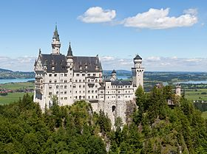
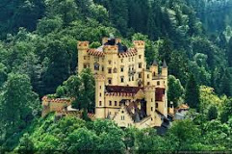
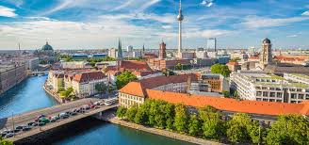
Visiter l’Allemagne
Château de Neuschwanstein
Lieux à visiter:
Château de Hohenschwangau
Berlin

Slide 4
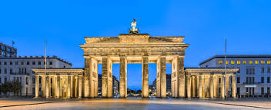
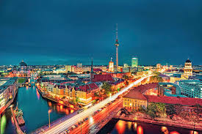
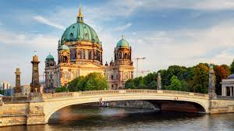
Ville importante
Berlin

Slide 5
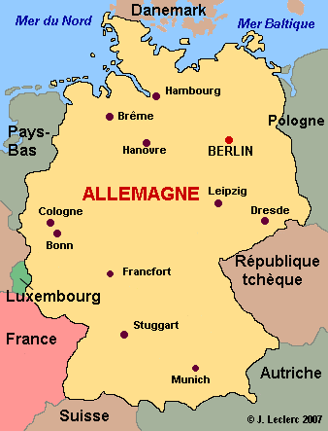
Informations générales
Capitale: Berlin
Population: 80 millions
Langue officielle: allemand
Groupe majoritaire: allemand (92 %)
Groupes minoritaires: danois, sorabe, frison, polonais, tsigane et langues immigrantes
Situation géopolitique:

Slide 6
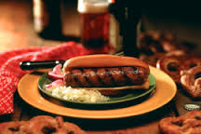
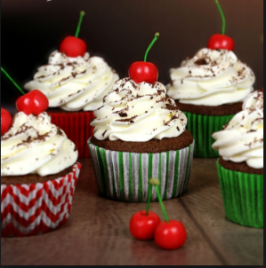
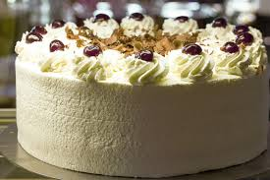
Gastronomie
La cuisine allemande est une cuisine riche en diversité.

Slide 7
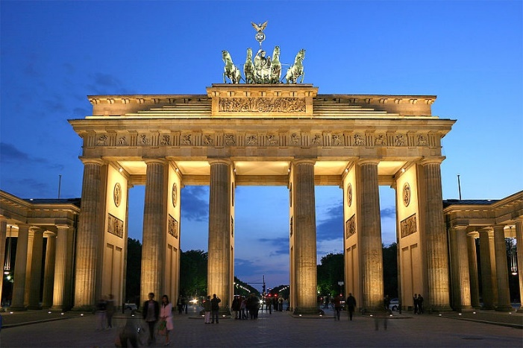
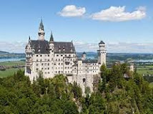
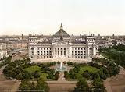
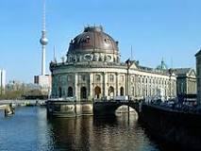
Monuments historiques
Porte de Brandebourg
Château de Neuschwanstein
Château de Hohenschwangau
Palais du Reichstag
Île aux Musées

Slide 8
FIN

